Slide 1
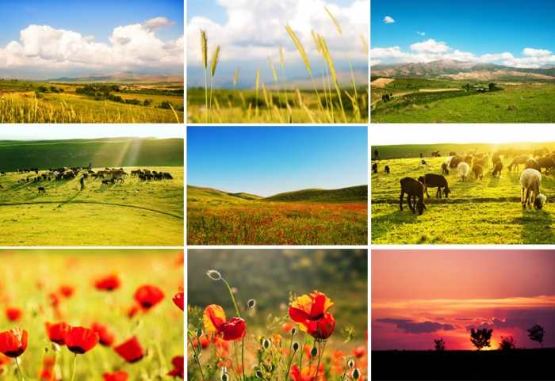
BIOLOGIYA
6- sinf

Slide 2
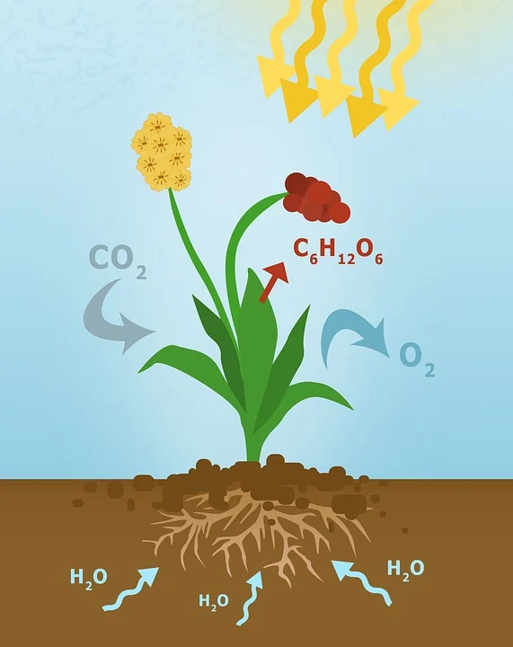
MUSTAHKAMLASH
FOTOSINTEZ QANDAY JARAYON?

Slide 3
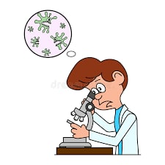
BIOLOGIYA
MAVZU: O‘SIMLIKLARNING NAFAS OLISHI, OZIQLANISHI. O‘SIMLIKLARDA MODDALAR ALMASHINUVI

Slide 4
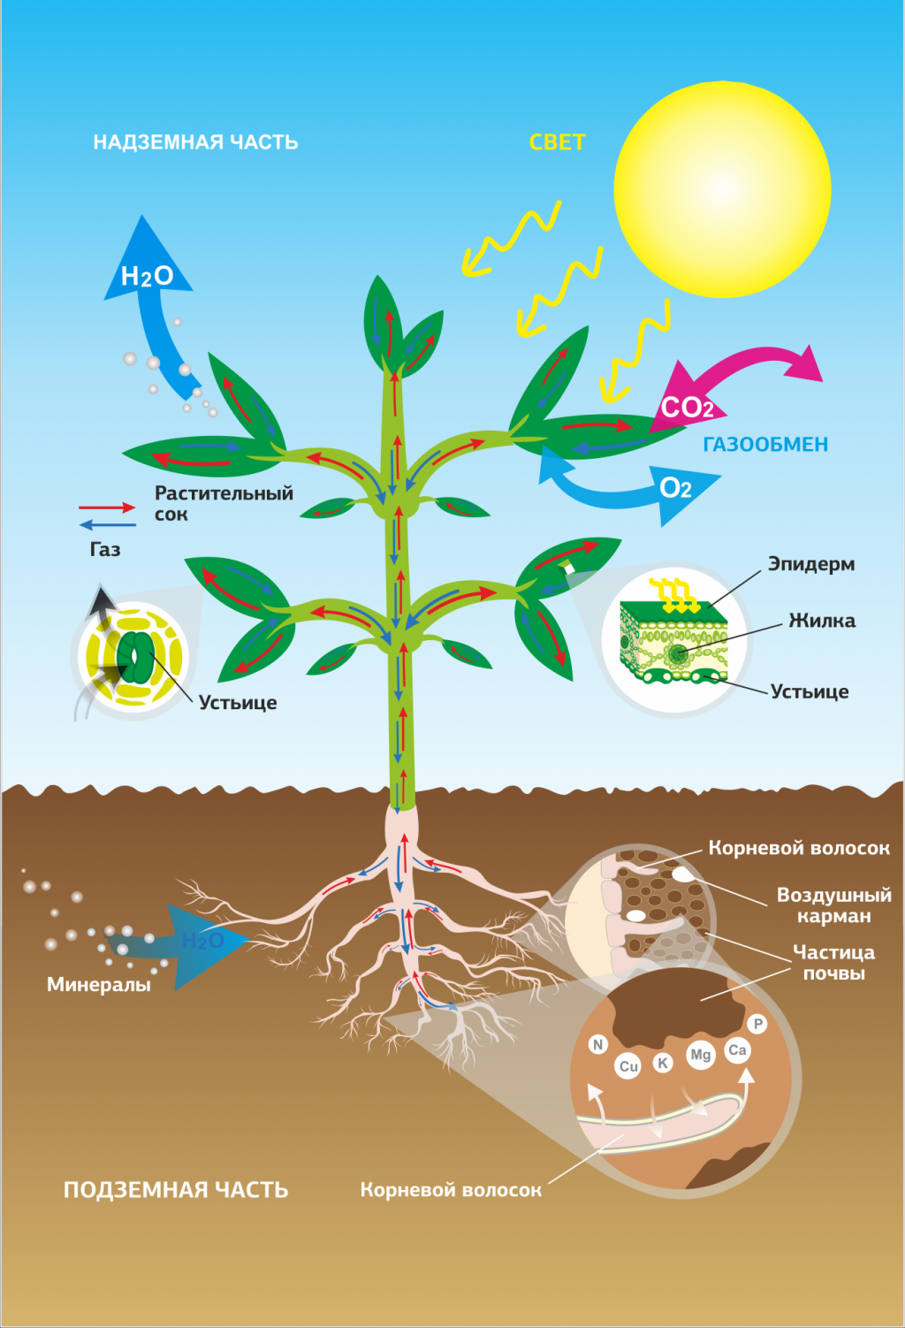
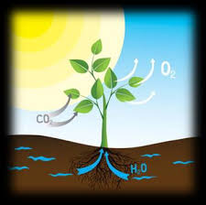
O‘SIMLIKLARNING NAFAS OLISHI
O‘simliklarda fotosintez jarayonida organik moddalar hosil bo‘lishi bilan bir qatorda nafas olish jarayoni ham boradi.

Slide 5
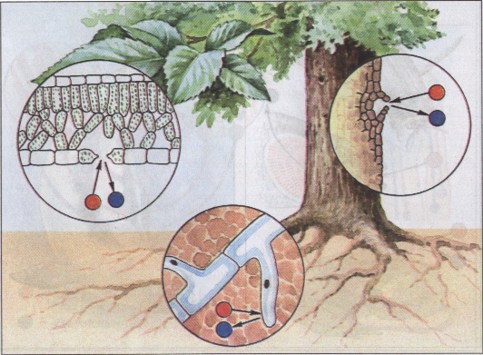
О‘simliklarning maxsus nafas olish a’zolari bо‘lmaydi.
Ularning barcha hujayralari va tо‘qimalari mustaqil nafas olish xususiyatiga ega.
O‘SIMLIKLARNING NAFAS OLISHI

Slide 6
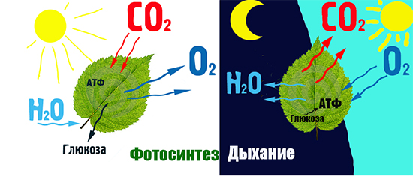
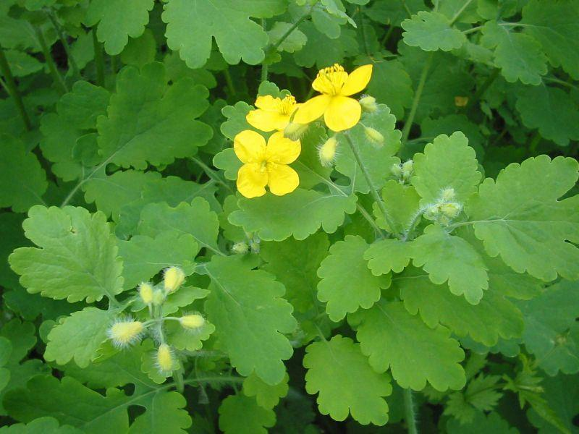
O‘simliklarning nafas olishi muhim fiziologik jarayon bо‘lib, u qorong‘ulik yoki yorug‘likdan qat’iy nazar tirik hujayralarda doimiy xarakterga ega.

Slide 7
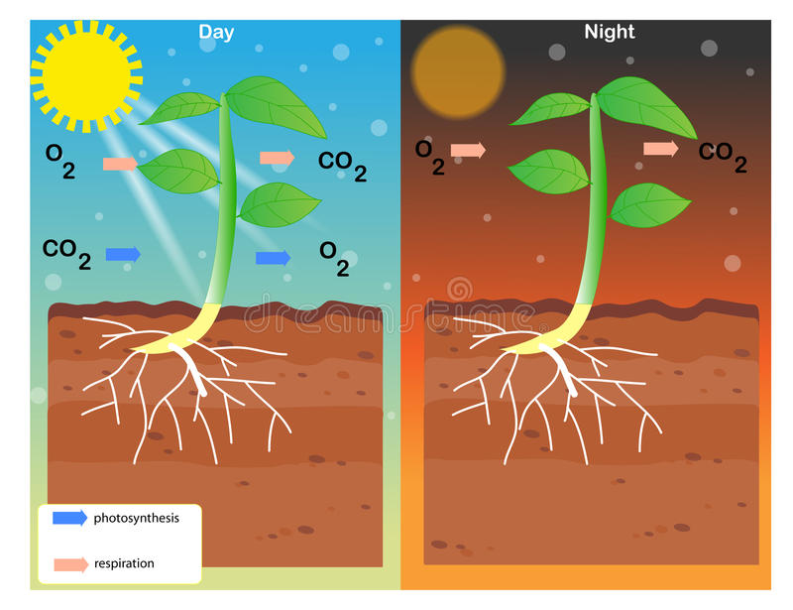
O‘SIMLIKLARNING NAFAS OLISHI
KUNDUZI
O‘simliklarning nafas olish jarayoni uning oziqlanishidan keskin farq qiladi. Nafas olishda organik moddalar parchalanadi.

Slide 8
O‘SIMLIKLARNING NAFAS OLISHI
O‘simliklar organik moddalar hosil qilish jarayonida ajratib chiqargan kislorodning bir qismidan o‘zi nafas olishda foydalanadi.

Slide 9
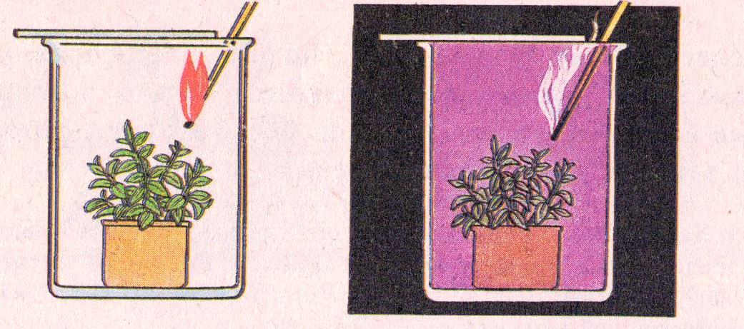
O‘SIMLIKLARNING NAFAS OLISHI
O‘simliklarning nafas olishini tajriba qilib ko‘rish mumkin.

Slide 10
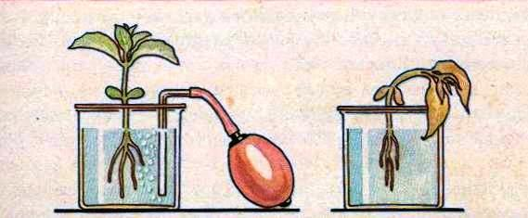

Slide 11
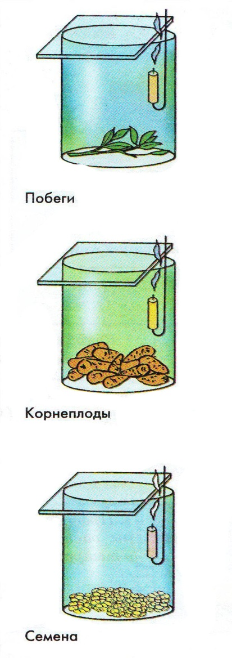

Slide 12
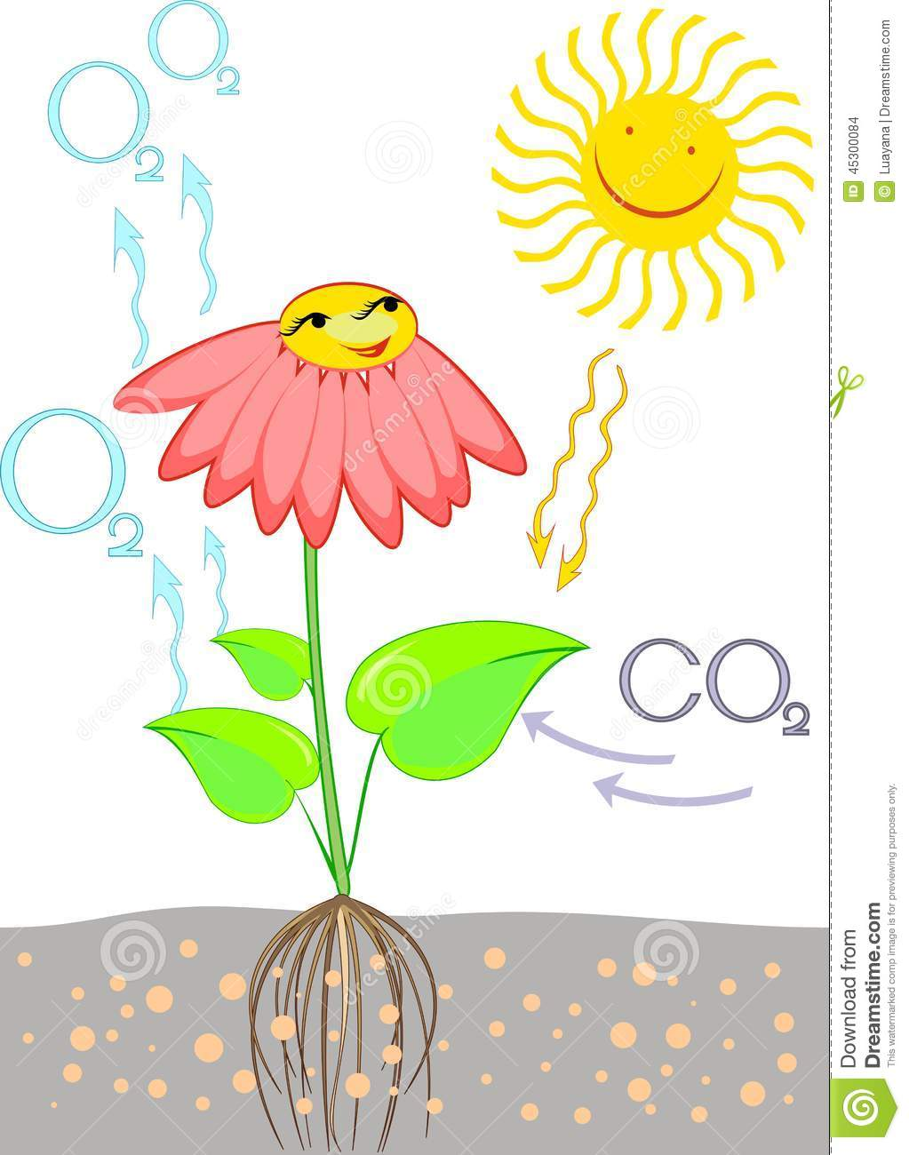
BARGLARNING NAFAS OLISHI
O‘simliklarning nafas olish jarayonida organik moddalar anorganik moddalar- suv va CO2 gacha parchalanadi. Natijada energiya ajraladi.

Slide 13
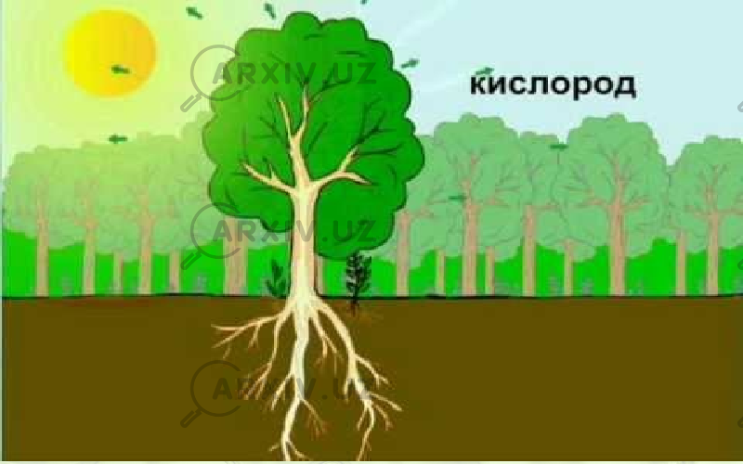
ENERGIYA
kislorod
kislorod
O‘simlik organizmini qurilishiga sarflanadigan moddalarni hosil qilish
uchun energiya zarur.
Energiya o‘sishi, bo‘linishi uchun ham sarflanadi.

Slide 14
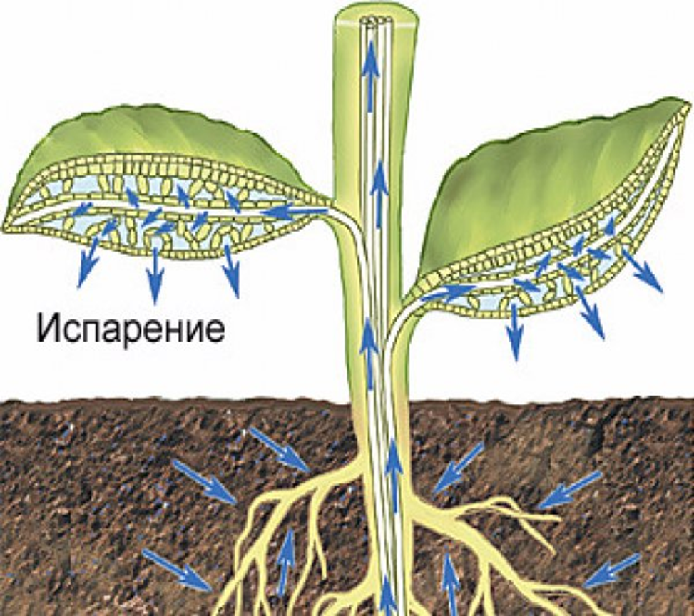
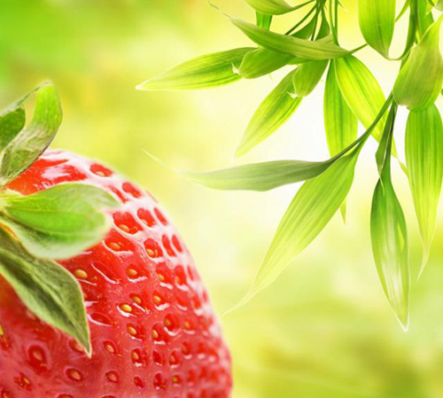
O‘SIMLIKLARNING OZIQLANISHI
O‘simliklar tuproqdan suv va mineral moddalarni oladi. Normal rivojlanish o‘sish uchun tuproqda bo‘lmagan shakar va kraxmal kerak.

Slide 15
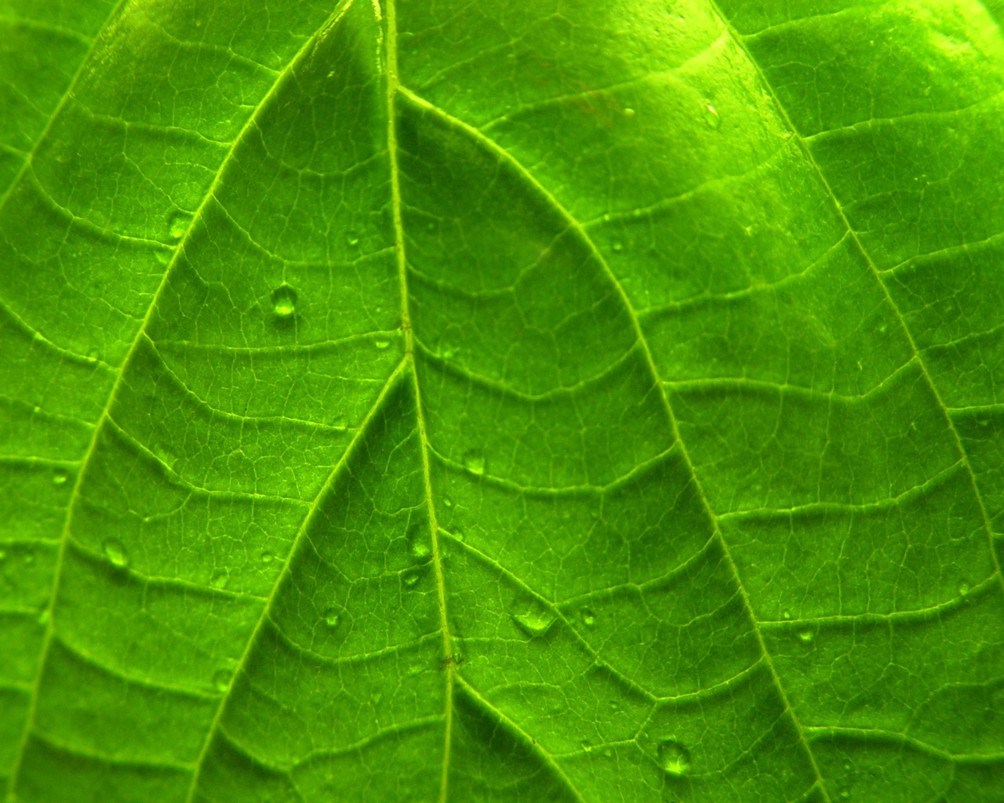
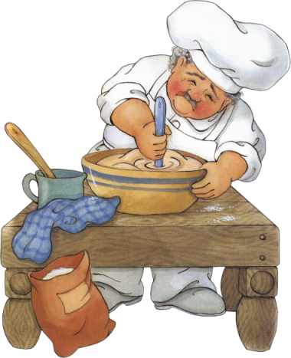
O‘simliklarning barglari o‘z ovqatlarini-shakar va kraxmalni pishiradigan ajoyib oshpazlardir

Slide 16

O‘SIMLIKLAR
O‘simliklarning yashashi uchun tashqi muhitdan zarur moddalarni va energiyani o‘zlashtiradilar. Bu moddalar o‘simlik hujayralarida o‘zgarishlarga uchraydi va o‘simlik qurilishi uchun kerakli moddalarga aylanadi.

Slide 17
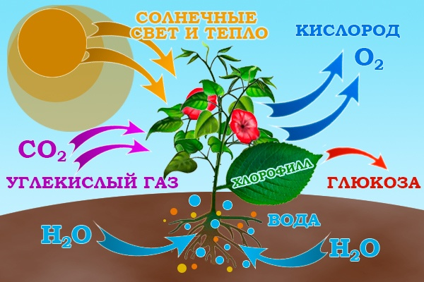

O‘SIMLIKLARNING OZIQLANISHI
Yashil o‘simliklar avtotrof organizmlar sifatida yorug‘lik energiyasini yutib, uni organik moddalar hosil qilishga sarflaydi.

Slide 18


FOTOSINTEZ
KISLOROD
SHAKAR KRAXMAL
KARBONAT ANGIDRID
MINERAL TUZLAR
SUV

Slide 19
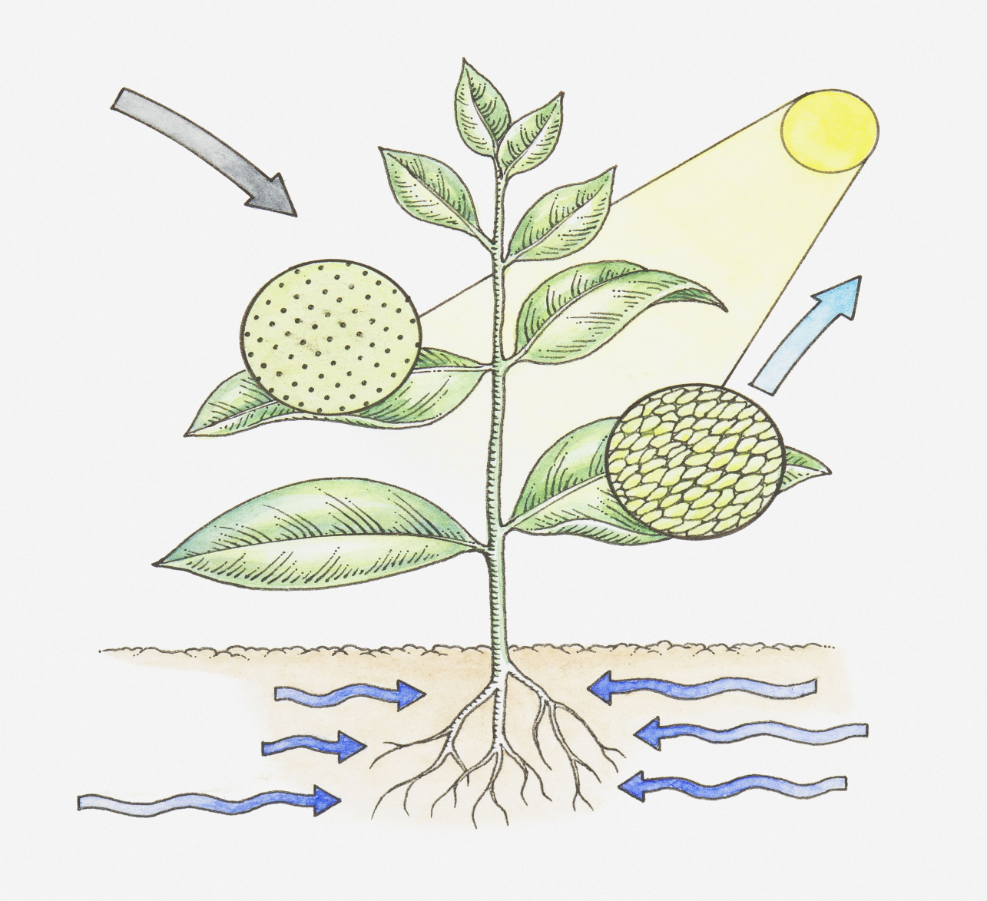
BARGLARDA ORGANIK MODDALAR
Fotosintez jarayonida hosil bo‘lgan moddalar o‘simlik hujayralari va to‘qimalarining qurulishi uchun zarur.

Slide 20
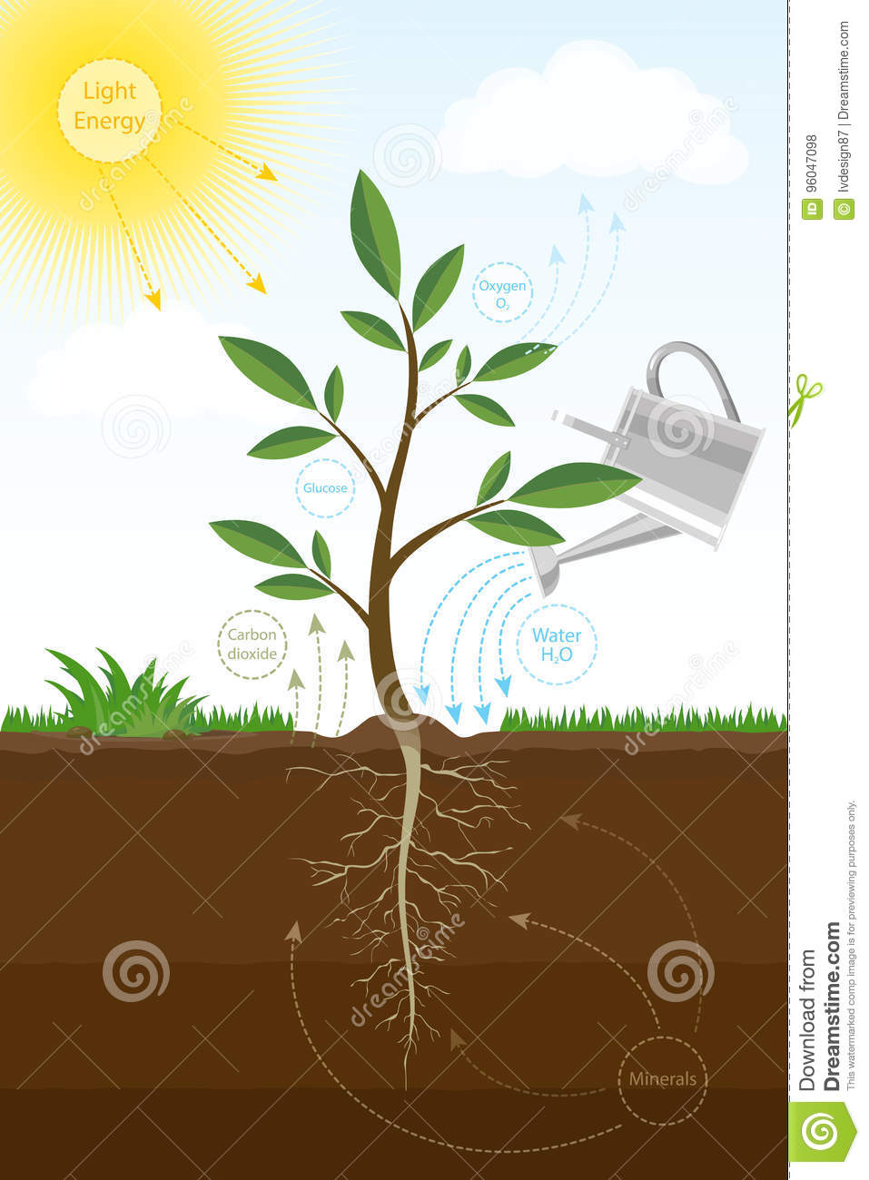
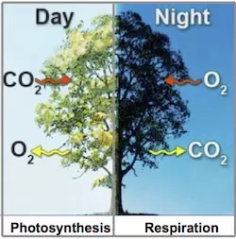
MODDALAR ALMASHINUVI
Fotosintez va nafas olish bir-biri bilan bog‘liq jarayondir.

Slide 21
MUSTAHKAMLASH
JAVOBINGIZ ANIQMI? JAVOB: HA yoki YO‘Q
1. Barcha tirik organizmlar nafas oladi.
2. Nafas olish jarayoni uchun yorug‘lik zarur.
3. Nafas olish jarayonida O2 yutib, CO2 ajratadi.
4. Fotosintez jarayonida organik modda hosil bo‘ladi.
5. Nafas olish jarayonida CO2 yutib, O2 ajratadi.
6. O‘simliklar faqat barg og‘izchalaridan nafas oladi.
HA
YO‘Q
HA
HA
YO‘Q
YO‘Q

Slide 22
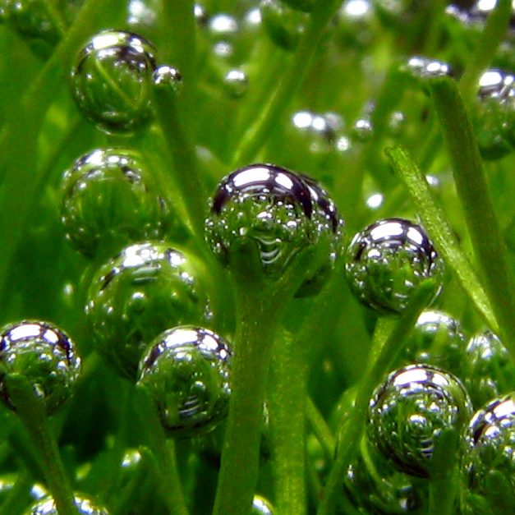
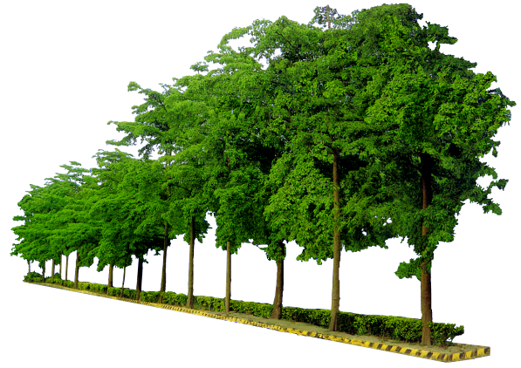
O‘SIMLIKLARNING AHAMIYATI

Slide 23

MUSTAQIL BAJARISH UCHUN TOPSHIRIQLAR:
1. Darslikning 68- 70- sahifasidagi “O‘simliklarning nafas olishi, oziqlanishi. O‘simliklarda moddalar almashinuvi ” mavzusini o‘qish.
2. Mavzuga oid rasmlarni chizish.
3. Mavzuga doir qo‘shimcha ma’lumotlar
topib daftarga yozish.

Slide 24

E’TIBORINGIZ UCHUN RAHMAT!

